Slide 1

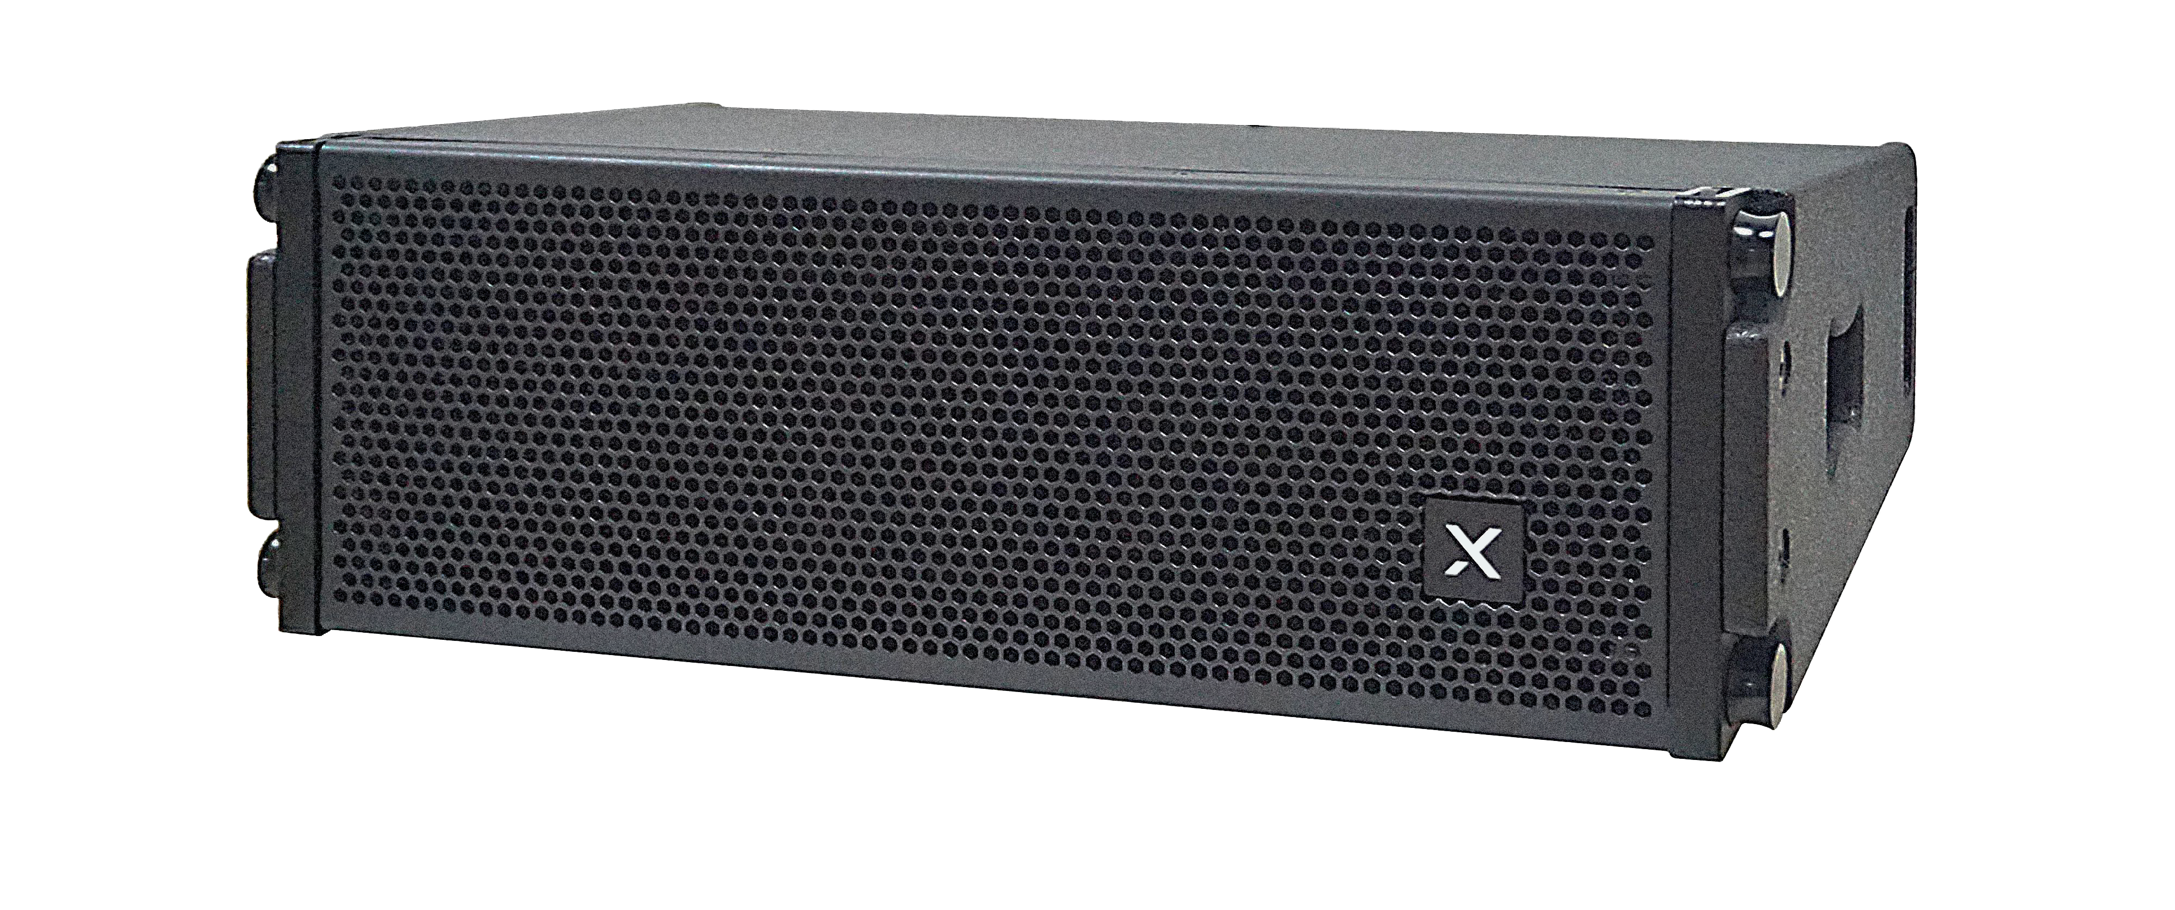

Line Array Dual 8” Speaker
LS-208
Professional Line Array Speaker System
FEATURE
2개의 8″ driver가 적용되어 깨끗한 원음재생력과 풍부한 저음
주파수 위상 반응이 부드럽고, 풀 미드레인지(full midrange)의 선명함
고주파수 재생이 뛰어나며 최대 120도까지 Horizontal 커버리지 제공
중대형 규모에서 이루어지는 Music, Vocal, Speech 용도에 맞춰 깨끗하고 정교한 사운드 구현
SPECIFICATION
항목 | 세부내용
주파수 응답 | 55Hz ~ 20kHz
감도(1W@1m) | 98dB(passive mode)
공칭 임피던스 | 16Ω
정격 전력 | 450W AES, 1800W peak
베이스 유닛 | 2 x 8 "(200mm)/2" voice coil LF
트위터 유닛 | 1 x 1.5 "(38mm)/3" voice coil HF
커버리지 | 120°×15°(H×V)
최대 SPL | 124dB continuous,130dB peak
커넥터 | 2 x Speakon NL4
외형규격(mm) | 699(W)×260(H)×428(D) ±5mm
무게 | 27.5KG
경기도 성남시 분당구 판교로 723(분당테크노파크) B동 604-2호
TEL : 031-709-1061 / FAX : 031-709-1062
www.voatek.com
e-mail : voatek@naver.com
Tel : 031-8011-0388

